Slide 1


PERSONALITATEA CA MECANISM PSIHIC INTEGRATOR
CLASA A X-a
profesor consilier Raluca Maria Chirțan
Personalitatea ca mecanism psihic integrator © 2021 by Raluca Maria Chirțan is licensed under CC BY-NC-SA 4.0

Slide 2
Delimitări conceptuale
INDIVID: “totalitatea însușirilor biologice (ereditare și dobândite) care asigură adaptarea la mediul natural„ (Zlate, 2009, p.255).
INDIVIDUALITATE: “este individul cu organizarea sa specifică , diferențială, irepetabilă și ireductibilă „ (Zlate, 2009, p.255).
PERSOANĂ: “ corespondentul în plan social al individului biologic „ (Zlate, 2009, p.255).
PERSONALITATE: “ personalitatea este persoana plus nota de valoare, ea este organizarea superioară a persoanei „ (Zlate, 2009, p.256).
PERSONAJ: “ există două accepțiuni ale conceptului personaj strâns legate între ele: personajul ca manifestare în afară, în comportament a persoanei și personalității, ca exteriorizare a lor, ca desfășurare a potențialului de activitate, a excesului de energie, a excitabilității și emotivității ( Boll, Baud, 1958, pp.7-74 apud Zlate, 2009, p.256); personajul ca persoană în rol , omul interpretat ca un rol social, și cum fiecare om poate juca mai multe roluri înseamnă că el se manifestă prin mai multe personaje, își relevă față de alții diverse fațete ale personalității sale „ ( Maisonneuve, 1948, pp. 38-42 apud Zlate, 2009, p.256).

Slide 3
STRUCTURA PERSONALITĂȚII
DIMENSIUNILE PERSONALITĂȚII
Personality Song

Slide 4
TEMPERAMENTUL
APTITUDINILE
INTELIGENȚA/INTELIGENȚELE MULTIPLE/INTELIGENȚA EMOȚIONALĂ
CARACTERUL
CREATIVITATEA

Slide 5
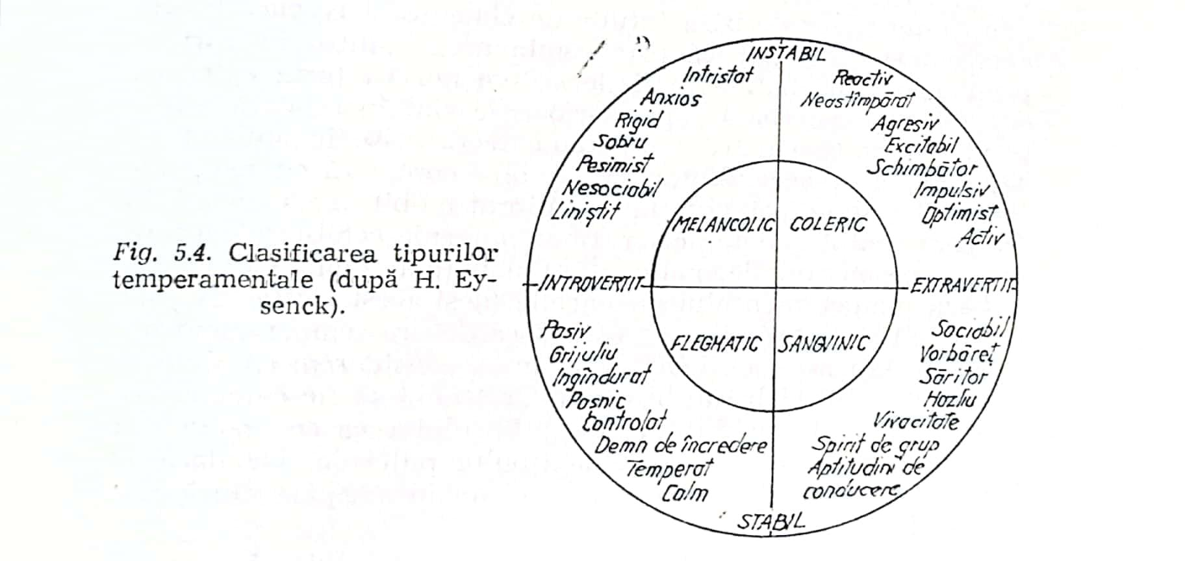
TEMPERAMENTUL – latura dinamico-energetică a personalității
Temperamentul are o puternică bază ereditară […]. Este de fapt o manifestare psihocomportamentală […]. Nu se schimbă de-a lungul vieții, dar poate fi modelat. […]
Temperamentul reflectă aspecte legate de dinamica personalității și nu de conținutul valoric al acesteia. ( Stănculescu, 2008, pp. 217-218).
Clasificare:
imagine preluată din Psihologie școlară,
coord. PP Neveanu, Mielu Zlate, Tinca Crețu.

Slide 6
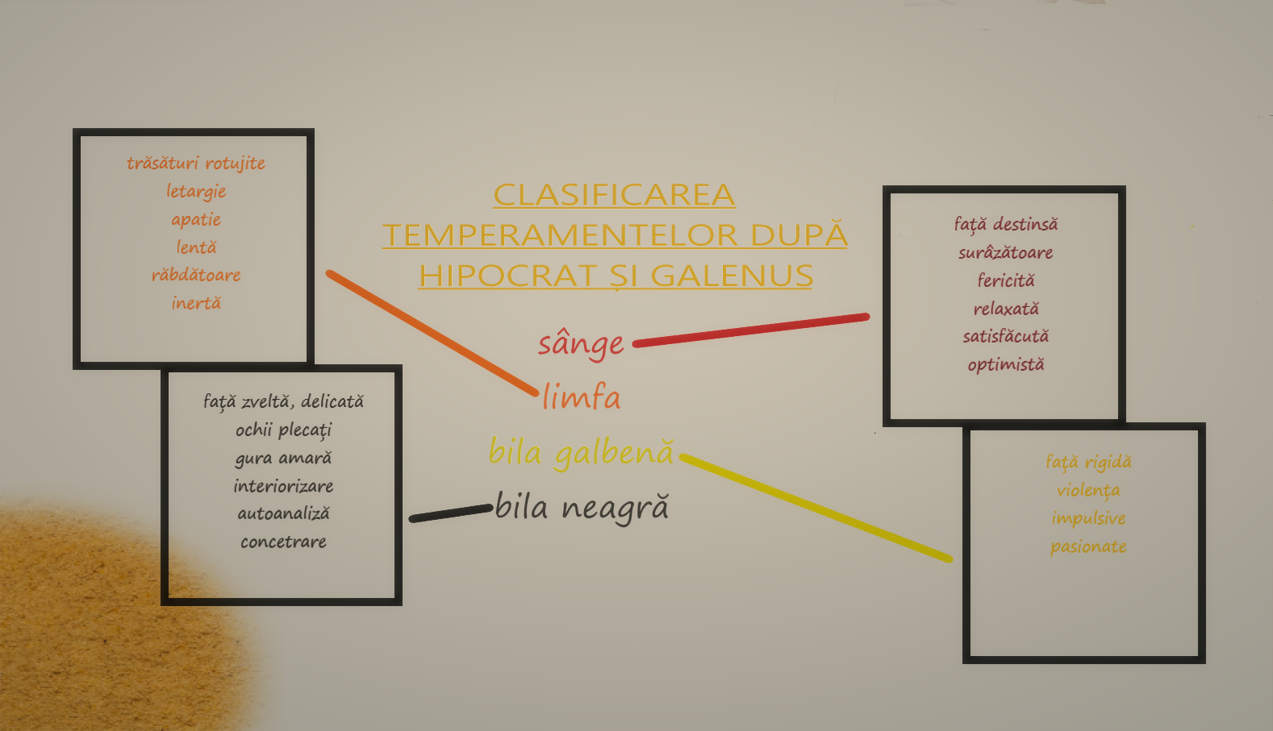

TEMPERAMENTUL

Slide 7
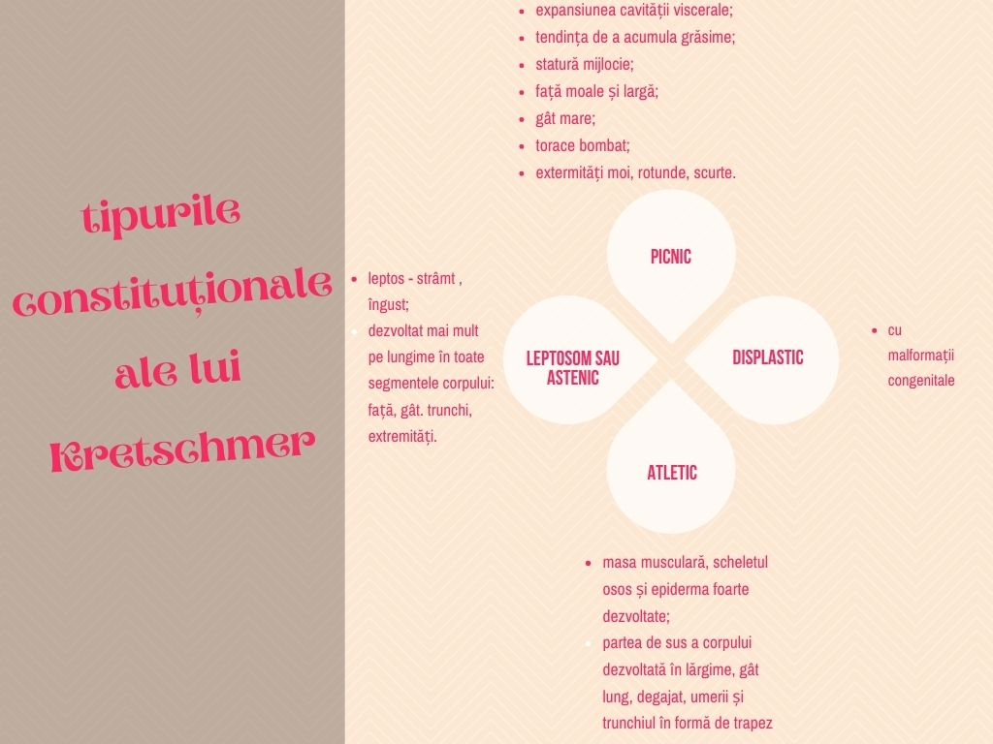
TEMPERAMENTUL

Slide 8
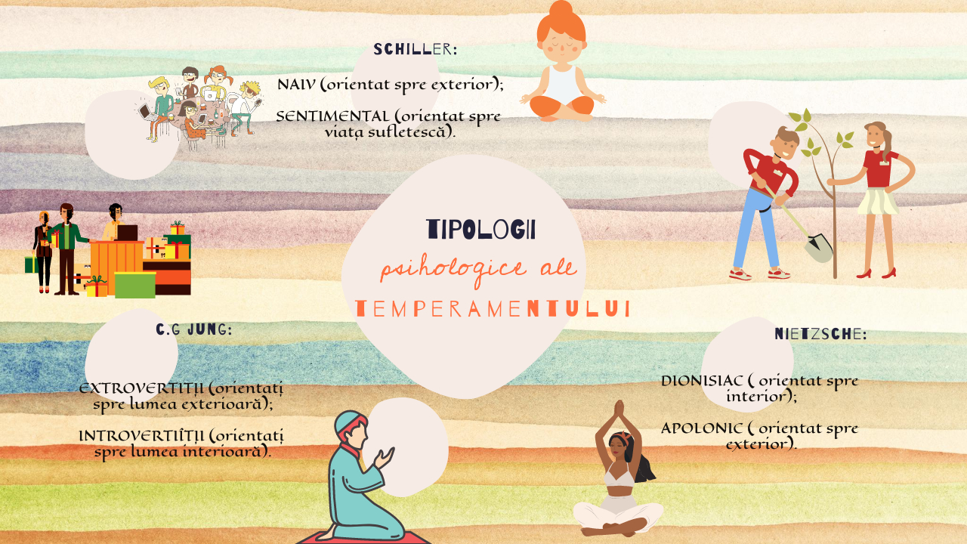
TEMPERAMENTUL

Slide 9
TEMPERAMENTUL – exerciții
Realizați o hartă mentală, folosind coggle (aveți nevoie de cont), mindmaps (nu aveți nevoie de cont) sau să o desenați pe o foaie de hârtie, despre tipurile de temperament.
Caracterizați o mare personalitate sau personaj având în vedere tipologiile de temperament.
Ce tip de temperament crezi că ți se potrivește cel mai bine?

Slide 10
APTITUDINILE – latura instrumental-operaţională a personalității
Aptitudinile sunt componente instrumental operaționale ale personalității care permit desfășurarea cu rezultate supramedii a anumitor tipuri de activități ( Mitrofan, 1988, p.297).
instrumentală: competențe și valori;
operațională: cultura generală și cultura de specialitate, profesională.
Însușiri ale persoanei care, în ansamblul lor, explică diferențele constatate între oameni în privința posibilității de a-și însuși anumite cunoștințe, priceperi, deprinderi ( Cosmovici, A., 1974, p.115 apud Bălan, 2008, p. 71).
Deprinderile sunt moduri de acțiune care prin exersare s-au automatizat;
Priceperile sunt abilități de integrare și efectuare teoretică și practică a unei activități date, corespunzător scopului și condițiilor acestuia.

Slide 11
APTITUDINILE
Aptitudini simple:
Aptitudini generale – care se regăsesc în toate domeniile;
Aptitudini de grup – grupul specific de activități;
Aptitudini specifice – domeniul restrâns de activitate.
Aptitudini complexe: permit realizarea de activități de tip profesional – aptitudini tehnice, aptitudini muzicale, aptitudini pedagogice.

Slide 12
APTITUDINILE – exerciții
SINELG - Sistemul Interactiv de Notare pentru Eficientizarea Lecturii și a Gândirii
Lectura este aici.
semnul ,,√” (bifă) – dețin aceste informații și cunoștințe;
semnul ,,-” (minus) – nu cunosc aceste lucruri;
semnul ,,+” (plus) – informația citită este nouă;
semnul ,,?” (semnul întrebării) – informațiile sunt confuze.

Slide 13
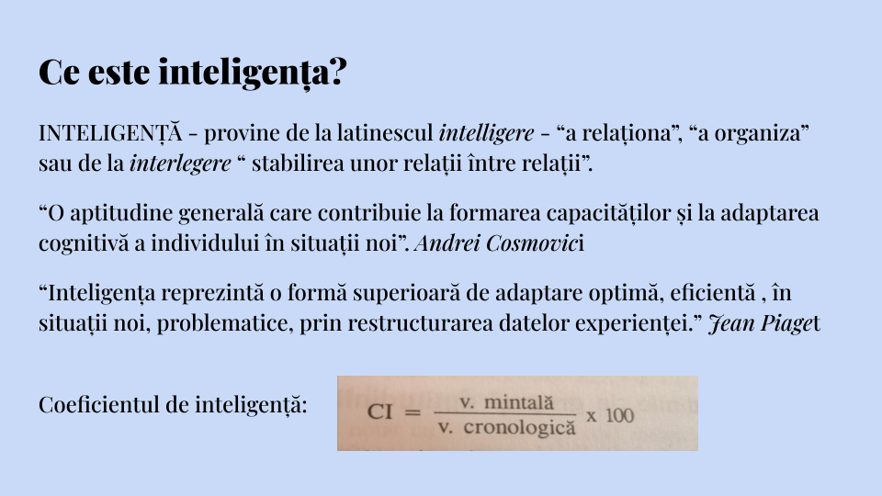
INTELIGENȚA – latura rezolutiv-productivă a personalității

Slide 14
INTELIGENȚA
Inteligența este abilitatea de a învăța și a profita de experiență;
Inteligența este abilitatea unei persoane de a se adapta unui mediu în continuă mișcare;
Inteligența este abilitatea de a gândi abstract (de a opera cu idei, simboluri, relații, concepte, principii) (Mih, 2018, p.135).

Slide 15
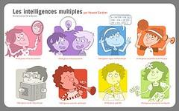
INTELIGENȚELE MULTIPLE
Anexa INTELIGENȚELE MULTIPLE

Slide 16
INTELIGENȚA EMOȚIONALĂ
Termenul este folosit pentru prima dată în anul 1990 de către psihologii americani Peter Salovey ( Universitatea Harvard) și John Meyer ( Universitatea New Hampshire) și descriau trăsăturile importante ale unei personalități de succes (Shapiro, 2016, p.25):
Empatia;
Exprimarea și înțelegerea sentimentelor;
Controlarea temperamentului;
Independența;
Adaptabilitatea;
Capacitatea de a se face plăcut;
Rezolvarea problemelor interpersonale;
Perseverența;
Atitudinea prietenoasă;
Amabilitatea;
Respectul.

Slide 17
INTELIGENȚA EMOȚIONALĂ
Anul 1995 este definitoriu pentru inteligența emoțională, odată cu publicarea volumului cu același nume, de Daniel Goleman. El este supranumit părintele inteligenței emoționale.
În mod tradiţional, puterea creierului este dată de IQ, însă cu cât lumea devine mai complexă, inteligenţa emoţională trece pe primul plan. Daniel Goleman

Slide 18
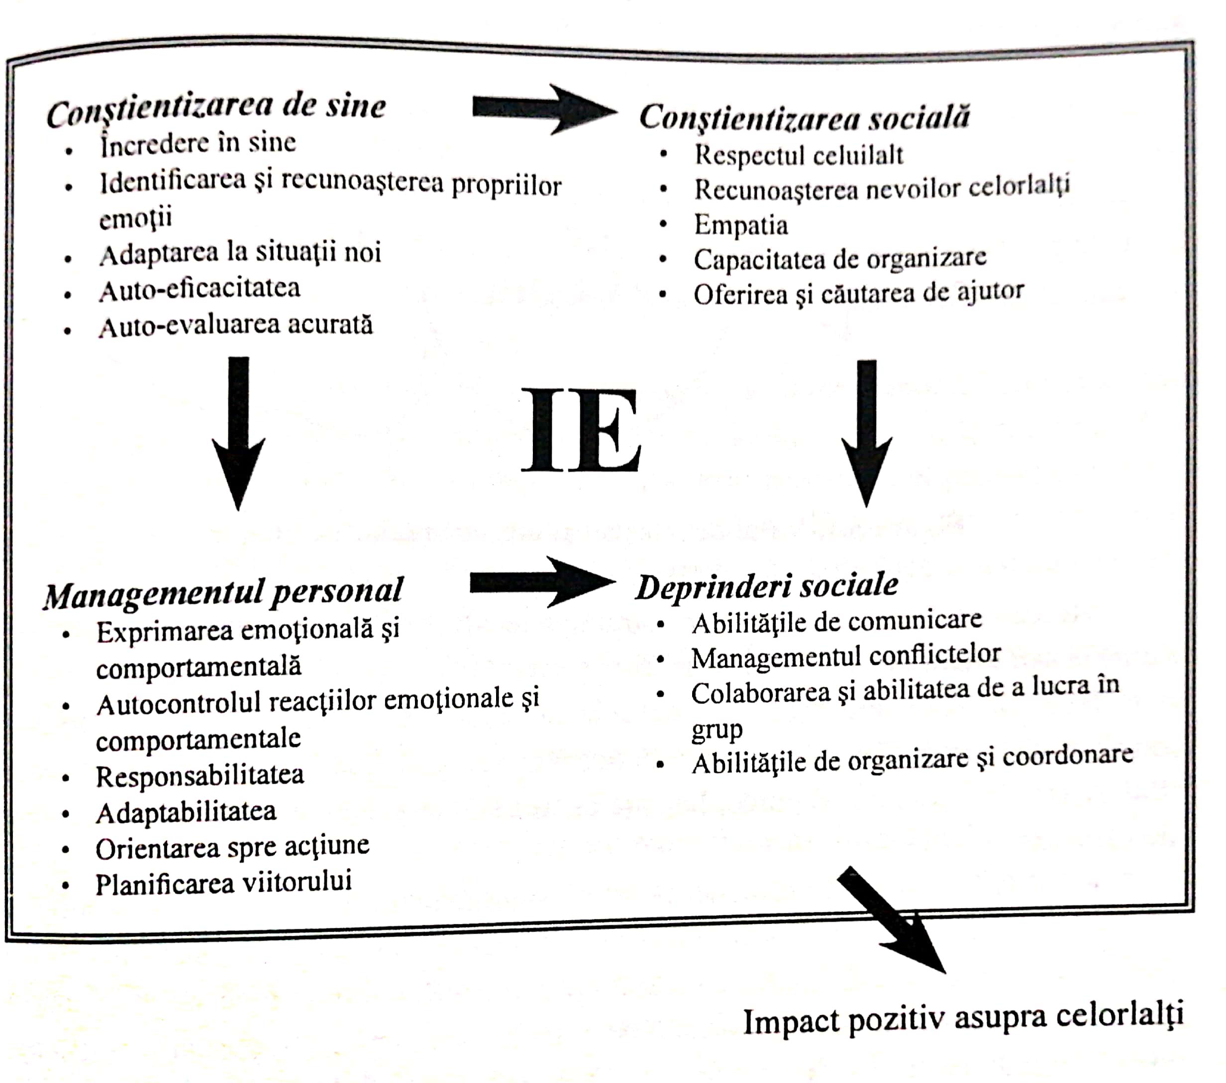
INTELIGENȚA EMOȚIONALĂ
Componentele inteligenței emoționale (imagine preluată din Băban, 2011, p. 63).

Slide 19
INTELIGENȚA – exerciții
Tipuri de Inteligențe Multiple - chestionar.
Realizați un eseu în care să surprindeți tipurile de inteligență ( multiplă și emoțională) a unui personaj/personalitate, fictiv sau adevărat.

Slide 20
Caracterul – latura relațional-valorică și de autoreglaj a personalității
Etimologie: pentru vechii greci, caracter însemna tipar, iar în sens psihologic reflecta portretul spiritual al omului.
Caracterul este un subsistem relațional-valoric de autoreglaj al personalității și se exprimă, în principal, printr-un ansamblu de atitudini-valori (Dafinoiu, 2008, p.62).
Atitudinile – modalități constante de orientare și reglaj la nivelul superior al existenței personale și sociale (Neveanu, 1987, p. 321).
Trei grupe fundamentale de atitudini:
Atitudinea față de sine (modestie, orgoliu, culpabilitate etc.)
Atitudinea față de ceilalți, față de societate - vizionare video
Atitudinea față de muncă.

Slide 21
Caracterul
Valoric - ca sistem valoric și autoreglabil de atitudini și trăsături, caracterul apare ca o trăsătură relativ stabilă, diferențiatoare pentru om și cu o mare valoare adaptativă (Zlate, 2009, p.291).
Funcții ale sistemului valoric în viața psihică a omului, dar și pe plan comportamental:
Funcția de relaționare – pune în contact persoana cu realitatea.
Funcția orientativ-adaptativă – orientarea și conducerea de sine potrivit scopului personal.
Funcția de mediere și filtrare – permite persoanei să posibilitatea de a filtra prin simțire și gândire tot ceea ce intreprinde.
Funcția reglatoare – creează condiții pentru ca omul să-și regleze conduita.

Slide 22
CARACTERUL
Despre caracter
Caracterul se referă la acele trăsături care descriu modul de a fi, de a se comporta, atitudinile și convingerile, profilul moral al unei persoane. Caracterul este încărcat valoric și se dobândește prin educație.
Caracterul debutează din copilărie, imediat după naștere, iar familia susține, sau ar trebui să susțină comportamentele dezirabile și să le sancționeze pe ce indezirabile. Se disting 3 mecanisme:
mecanismul condiționării: copilul este recompensat, lăudat, pe partea pozitivă, iar pe partea negativ au loc reproșuri, sancțiuni etc
mecanismul autorității: aici este vorba despre autoritatea adultului; autoritatea trebuie impusă cu prudență pentru a nu leza dezvoltarea caracterului copilului
mecanismul imitației și al modelului: copilul va imita și adopta modele de conduită, de cele mai multe ori, ceea ce au văzut în familie.

Slide 23
Caracterul – exerciții
Hrănește ceea ce vrei să crești în tine, Ai grijă de tine, Ridică-te și râzi, Nu contează doar ce faci, ci și cum o faci,poveștile se găsesc aici din cartea “101 povești vindecătoare pentru copii și adolescenți”, de George Burns.
Realizați un scurt eseu despre caracter. Eseul va cuprinde referiri atât la povești, cât și la conținutul predat despre caracter.
Valorile personale – exercițiu.

Slide 24
CREATIVITATEA – latura transformativ-constructivă a personalității
Etimologie – latinescul creare – zămislire , făurire, naștere.
Creativitatea este ansamblul unitar al factorilor subiectivi și obiectivi, care duc la realizarea de către indivizi sau grupuri a unui produs original și de valoare în societate .

Slide 25
Creativitatea - factori
A.Factorii Intelectuali
factori de fluență sau fluiditatea: fluență verbală, fluență asociațională, fluență expresională, fluență ideațională;
flexibilitatea gândirii: usurința cu care un individ face legătura dintre elementele independente, ușurință cu care el restructurează anumite seturi de scheme și anumite clișee;
originalitatea : caracterul, ingeniozitatea;
inteligență : unii indivizi sunt foarte creativi indiferent de IQ, chiar dacă este mic sau mare, iar alți indivizi cu IQ foarte mare, nu sunt deloc creativi și productivi;
imaginația : imaginația productivă și creatoare.
B.Factorii Non-Intelectuali:
factorii aptitudinali: aptitudini artistice, tehnice, literare muzicale;
factorii motivaționali și atitudinali: motivația intrinsecă (interesul cuiva pentru un anumit domeniu de activitate ) și atitudinile creative pot favoriza dezvoltarea aptitudinilor;
factorii temperamentali: PP Neveanu explica creativitatea ca o interacțiune optima între atitudini și aptitudini, între vectori și operații; vectori pozitivi: ne energizează, crește motivatia intrinsecă, niveluri ridicate de aspirație, încrederea în forțele proprii, iar vectorii negativi: rol de frânare, predomina motivatia extrinsecă, lipsa intereselor, nivel scăzut de aspirații; operațiile sunt noncreative (rutiniere, automatizate) sau operații creative ( bazată pe imaginație, descoperie, invenție).

Slide 26
Creativitatea
ETAPELE PROCESULUI DE CREATIVITATE:
1.Prepararea sau pregătirea, în cadrul careia se diferențiază subetapele:
sesizarea problemei
desprinderea ei din cadrul contextului în care a fost angrenată
informarea minuțioasă asupra problemei
emiterea ipotezelor
2.Incubația este perioada de când am emis ultima ipoteză și momentul când este definita problema. Incubatia poate fi scurtă sau se poate întinde pe o perioada mai lunga de timp.
3.Iluminarea. De obicei Iluminarea vine cu reacții Da! Stiu! sau Am aflat! sau Evrika!
4.Verificarea sau materializarea într-o forma corespunzătoare și confruntata cu realitatea materială și umană.

Slide 27
Creativitatea
NIVELURI ALE CREATIVITĂȚII după Taylor:
Creativitatea expresivă: comportament spontan, persoana nu este preocupată de obținerea unor produse de valoare.
Creativitatea productivă: obținerea de produse, ea decurgând din modalitatea originală de combinare a unor factori psihici individuali, imprimând personalitații o nota distinctivă.
Creativitatea inventivă : invenții și descoperiri, punqnd în evidență o mare flexibilitate în perceperea de relații noi, neobisnuite.
Creativitatea inovatoare: presupune modificarea semnificativa a fundamentelor sau principiilorcare stau la baza artei și a științei.
Creativitatea emergentă: se caracterizeaza prin formularea la nivelul cel mai profund și abstract a unui principiu sau a unei ipoteze noi. Este cel mai înalt nivel al creativității și de manifestă la omul de geniu care revolutionează unul din domeniile activității umane ( științific, tehnic sau artistic).

Slide 28
Creativitate
DEZVOLTAREA CREATIVITĂȚII:
Potentialul creativ este stimulat, educat și antrenat.Potențialul creativ presupune eliminarea blocajelor ce sunt datorate nodului de organizare a procesului educațional. Blocajele pot fi:
cognitive: stereotipiile cognitive;
natura psihosocială: conformism;
blocaje afective sau teama de anu greși.
Metode de stimulare a creativității:
brainstormingul sau furtuna de creier;
sinectica: metoda de grup ce are 3 faze, convertirea ciudatului în familiar-înțelegeerea problemei, convertirea familiarului în straniu-îndepărtarea problemei și reconvertirea ciudatului în familiar-revenirea la problema;
metoda 6-3-5: metoda de grup a câte 6 perosane, primele 3 idei emise sunt prelucrate de 5 persoane.

Slide 29
Creativitatea-exerciții
CREAȚI!
CREATIVITATEA

Slide 30
Bibliografie
Băban, Adriana (2009) Consilierea educațională: ghid metodologic pentru orele de dirigenție și consiliere, ASCR, Cluj-Napoca;
Cosmovici, A. (2005) Psihologie generală, Polirom , Iași;
Cosmovici, A., Luminița, Iacob (coord.) (2008) Psihologie școlară, Polirom, Iași;
Mih, V. (2018) Psihologie educațională, ASCR Cluj-Napoca;
Neveanu, P.P, Zlate,M., Crețu, Tinca (1987) Psihologie școlară, Polirom, Iași;
Stănculescu, Elena (2008) Psihologia educației – de la teorie la practică, Editura Universitară, București;
Zlate, M. (2009) Fundamentele psihologiei, Polirom, Iași;

Slide 31
Poți să:
Distribui — copiază și redistribuie această operă în orice mediu sau format
Adaptezi — remixezi, transformi, și construiești pe baza operei
Licențiatorul nu poate revoca aceste drepturi atât timp cât respectați termenii licenței.
Sub următorii termeni:
Atribuire — Trebuie să acorzi creditul potrivit, să faci un link spre licență și să indici dacă s-au făcut modificări. Poți face aceste lucruri în orice manieră rezonabilă, dar nu în vreun mod care să sugereze că licențiatorul te sprijină pe tine sau modul tău de folosire a operei.
Necomercial — Nu poți folosi această operă în scopuri comerciale.
Partajare în Condiții Identice — Daca remixezi, transformi, sau construiești pe baza operei, trebuie să distribui contribuțiile tale sub aceeași licență precum originalul.
Fără restricții suplimentare — Nu poți impune termeni juridici sau măsuri tehnologice t care restricționează din punct de vedere legal acțiunile altor utilizatori care sunt permise de către licență.

